Slide 1
МБДОУ ИНЖАВИНСКИЙ ДЕТСКИЙ САД «БЕРЁЗКА» СТАРШАЯ ГРУППА «Ромашка»
«Волшебная вода»
Автор: Жукова Алёна
Воспитатель Меркулова Татьяна Ивановна

Slide 2
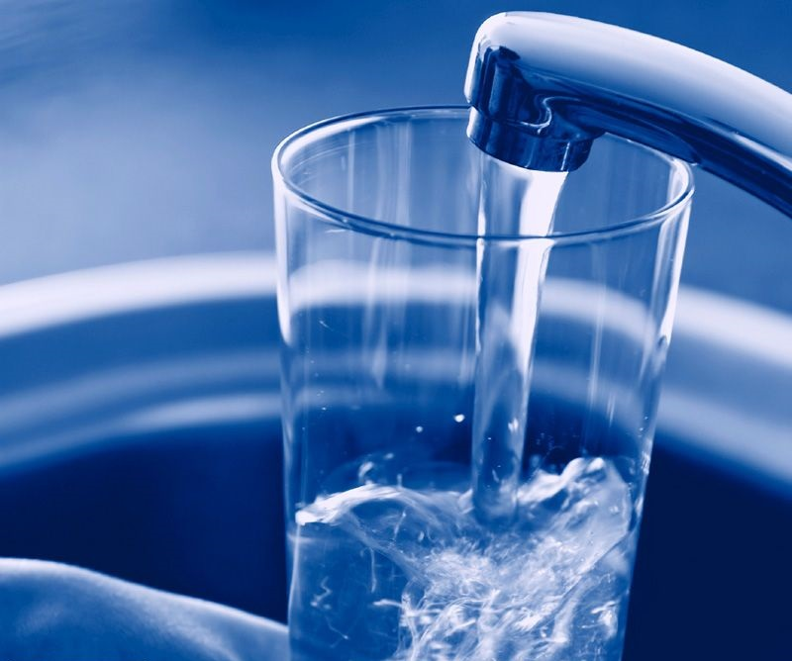
Что такое вода?
Это струйка из крана

Slide 3
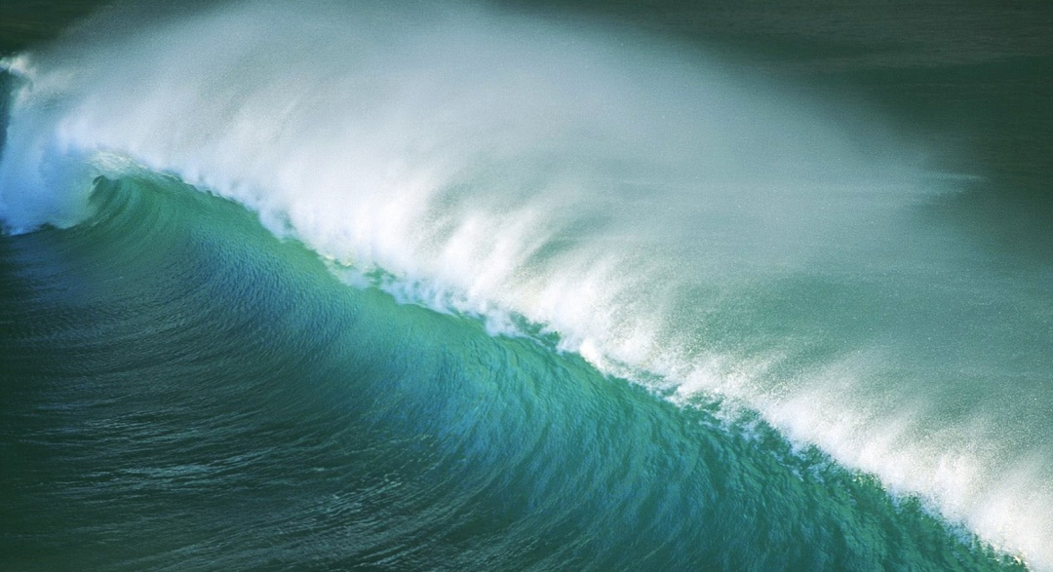
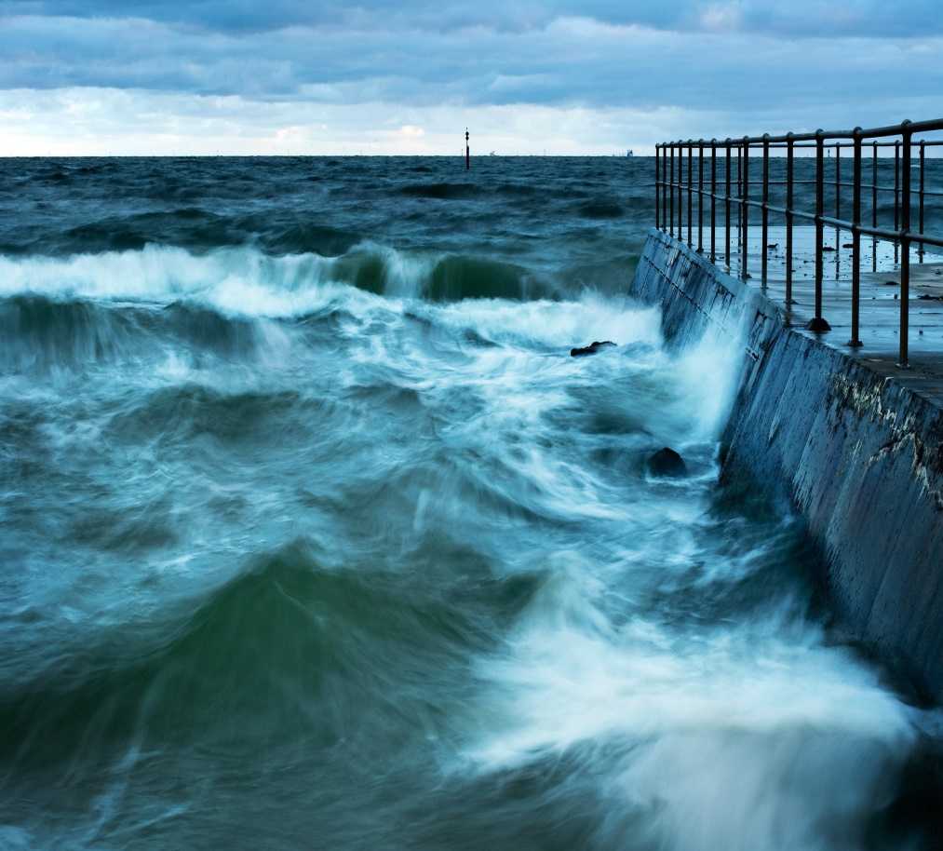
Волны и шторм
на морях-океанах

Slide 4
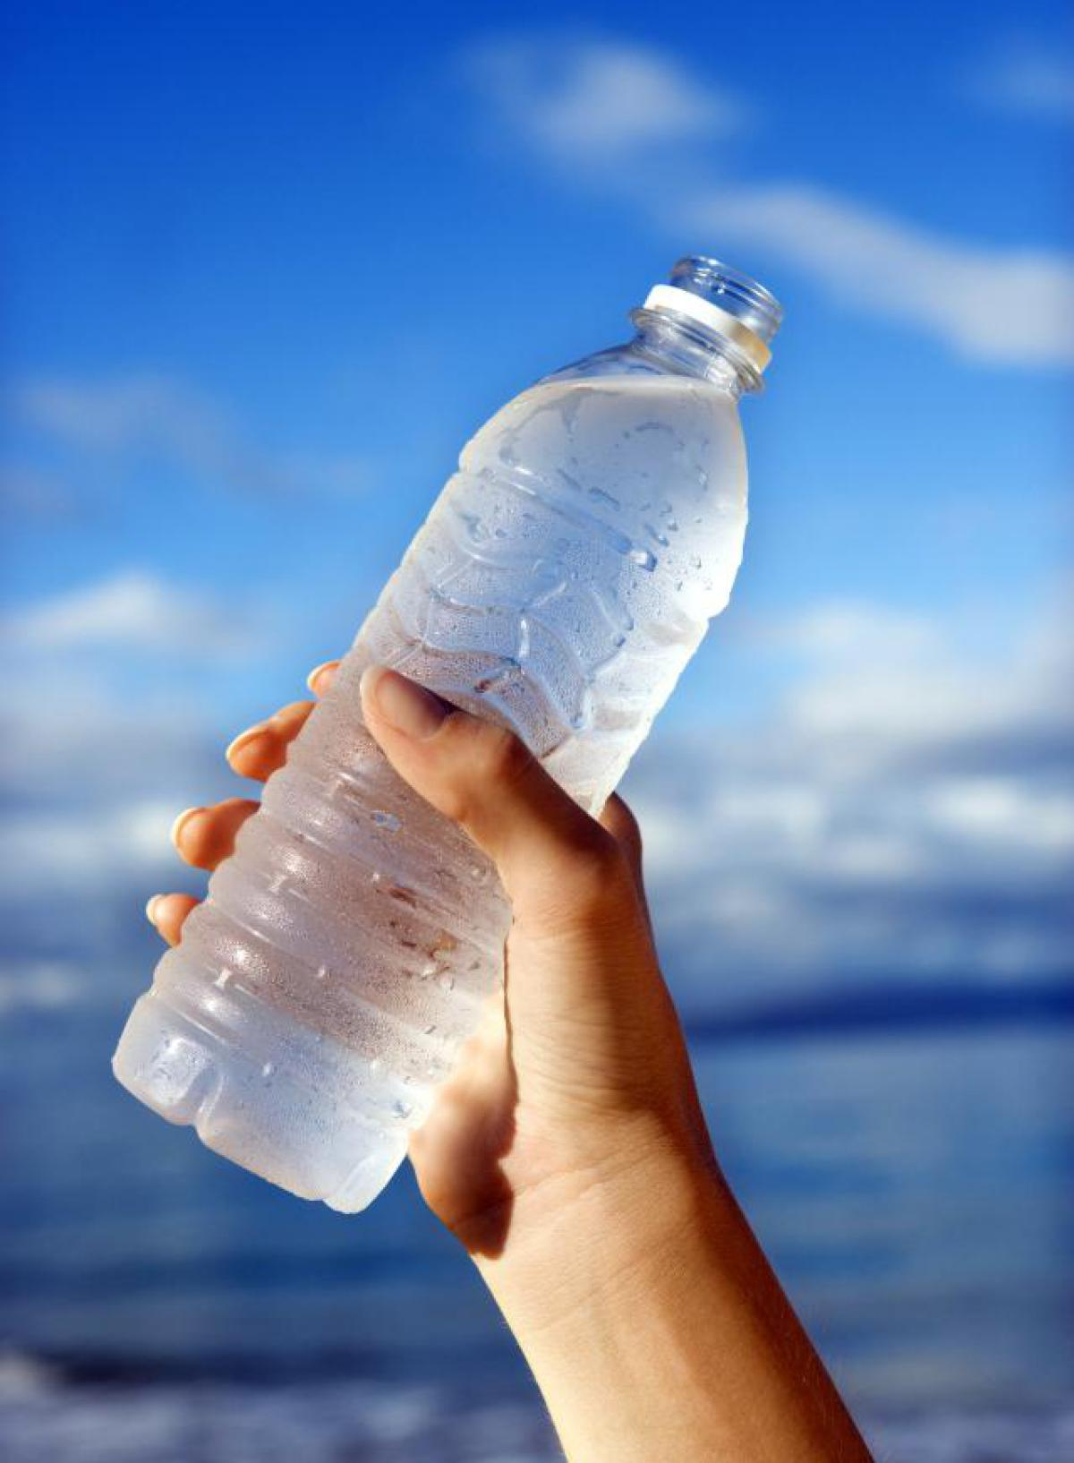
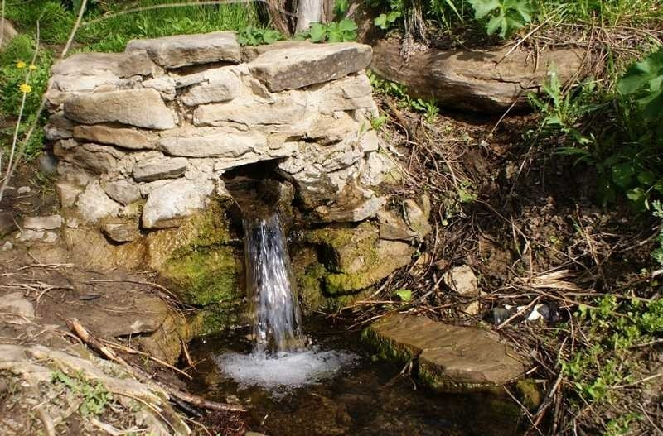
В запотевшей бутылке напиток в руке, и в ключе,

Slide 5
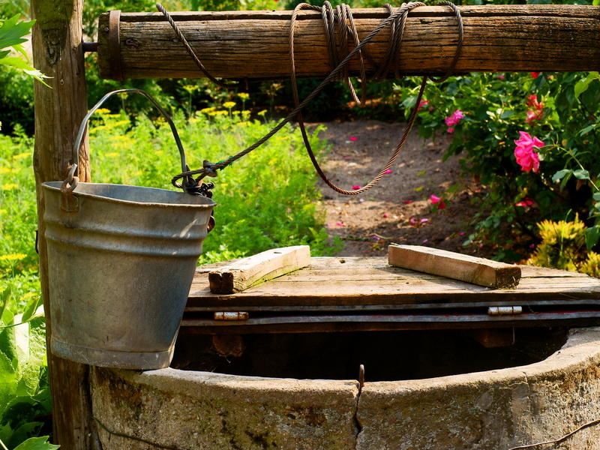
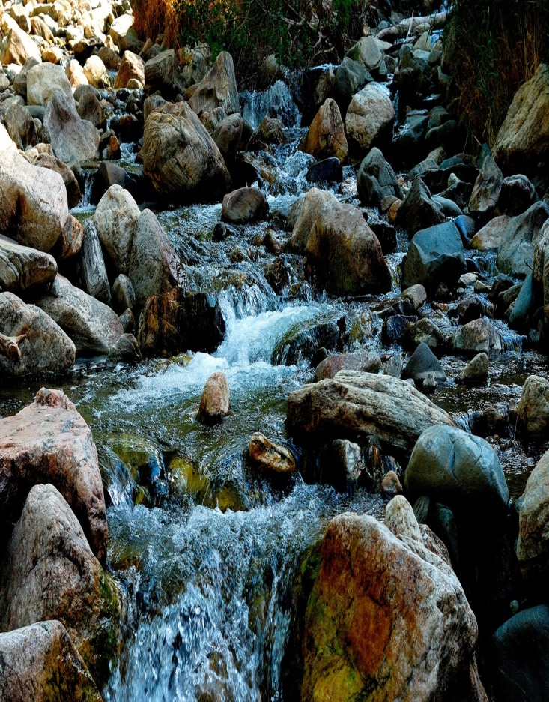
и в колодце и в ручейке

Slide 6
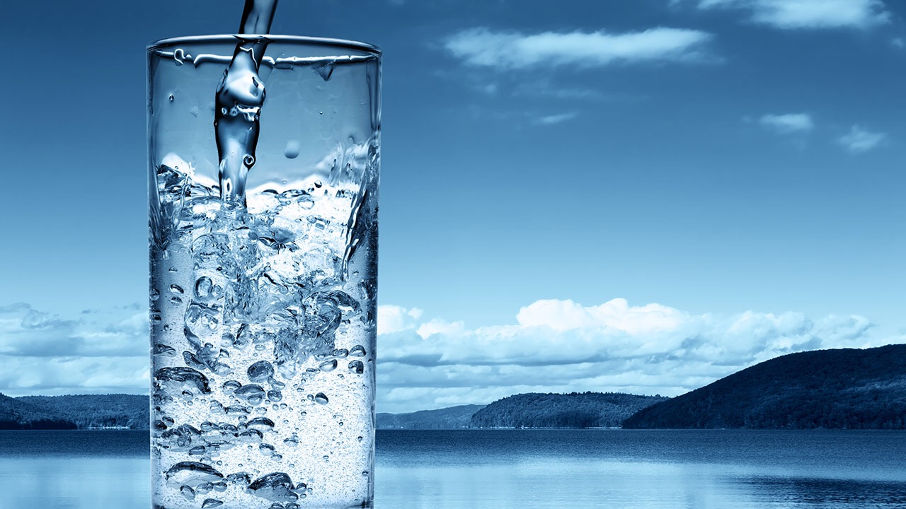
Да, бывает вода в состоянии разном.
В жидком,

Slide 7
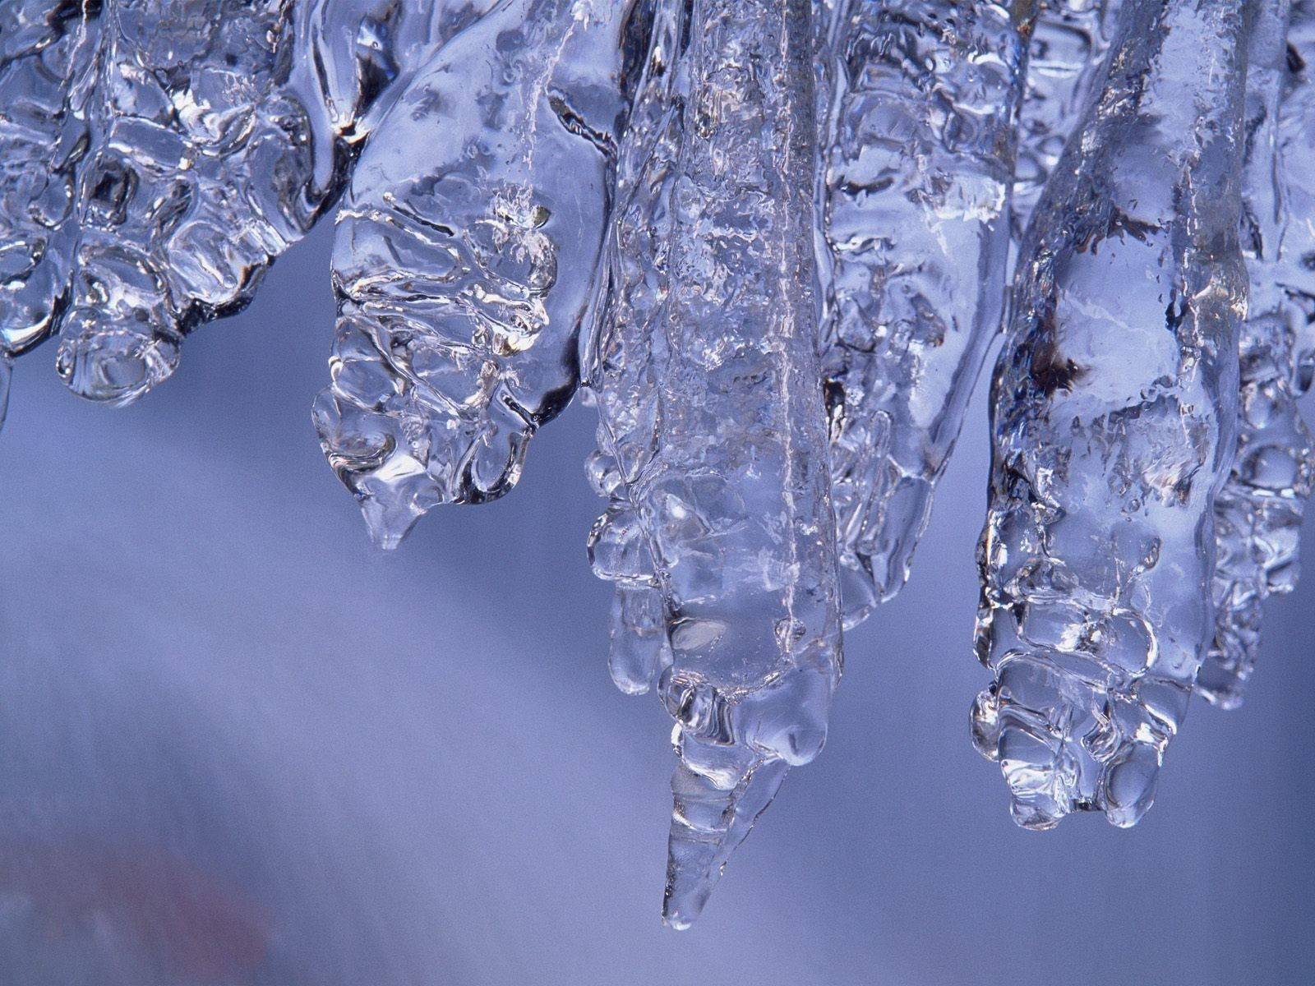
Твердом она.

Slide 8
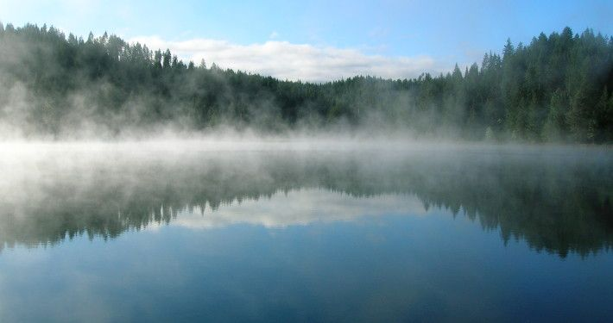
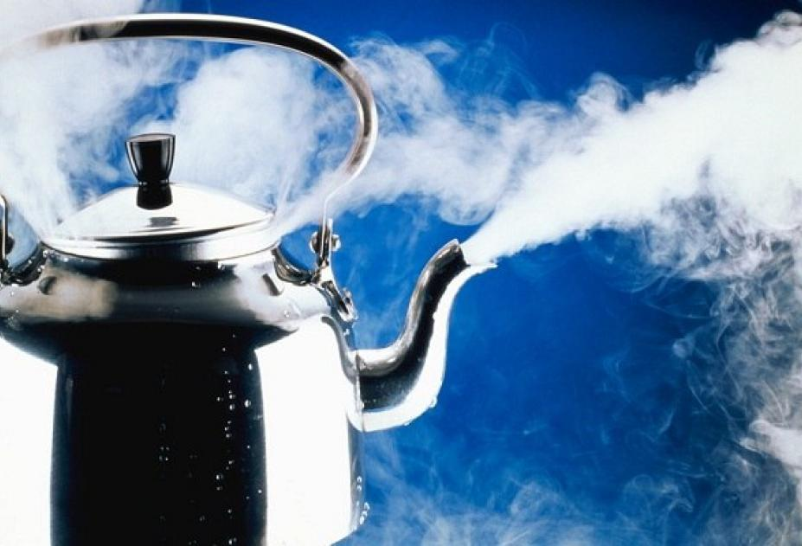
Даже в газообразном.

Slide 9
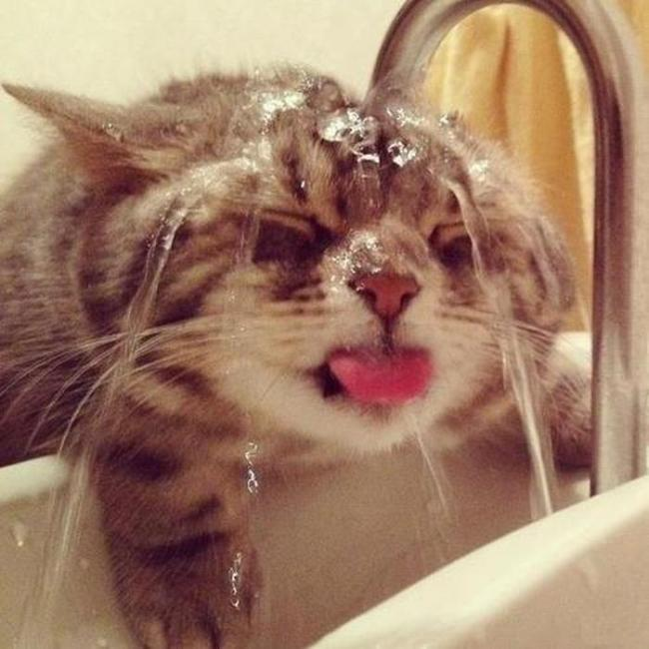
Мы не видим её или не замечаем
Но, когда ее нет, тяжело ощущаем.

Slide 10
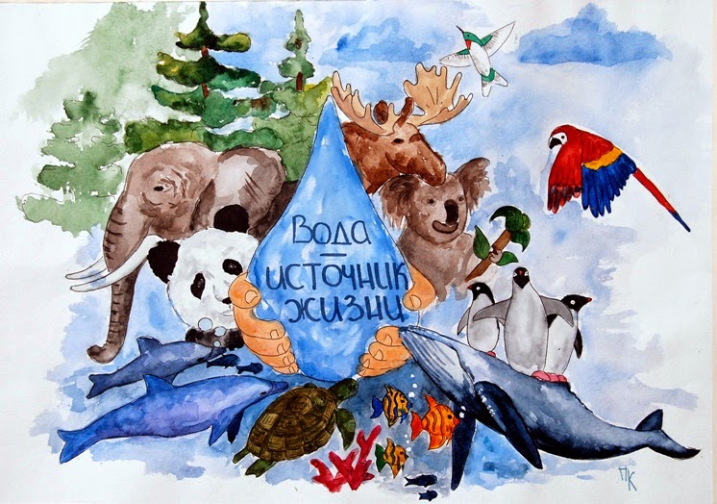

Slide 11
Не умыться, не напиться без воды!
Листику не распуститься без воды!
Без воды прожить не могут
Птица, зверь, и человек
и поэтому всегда
Всем везде нужна вода!

Slide 12
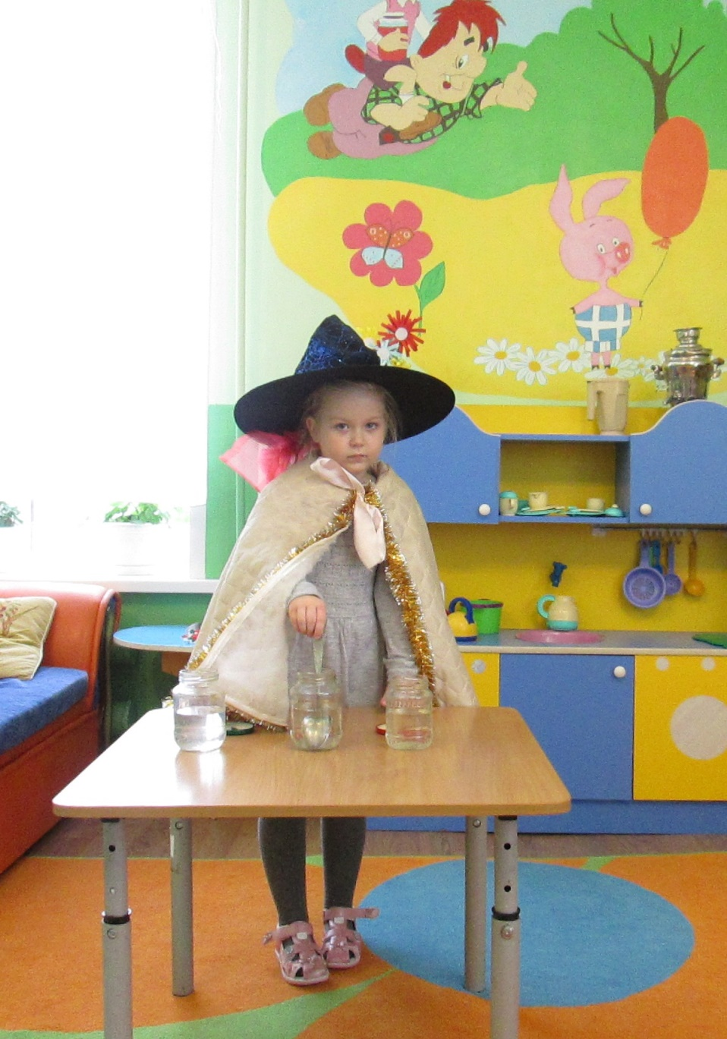
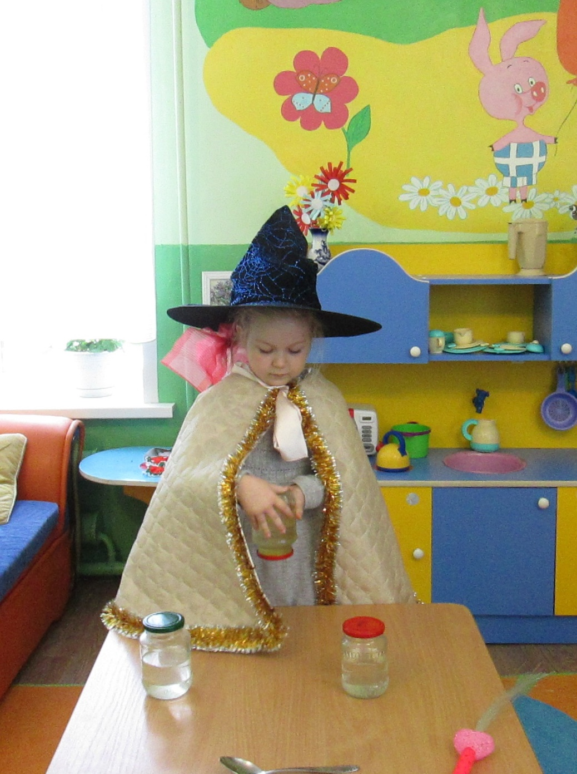
Опыт № 1 « Бесцветная, прозрачная»

Slide 13
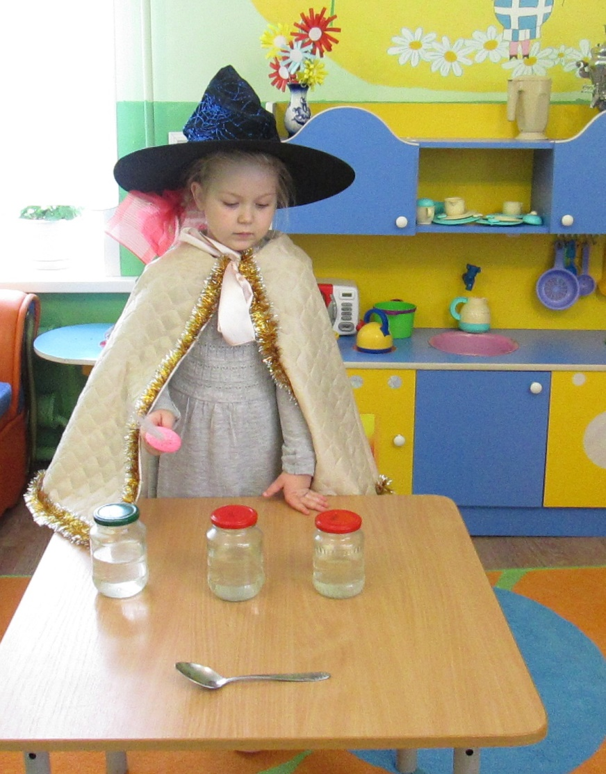
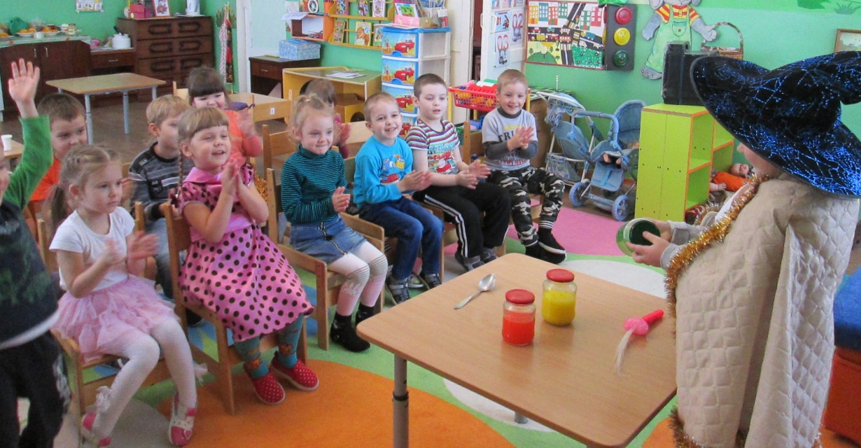
Я волшебница

Slide 14
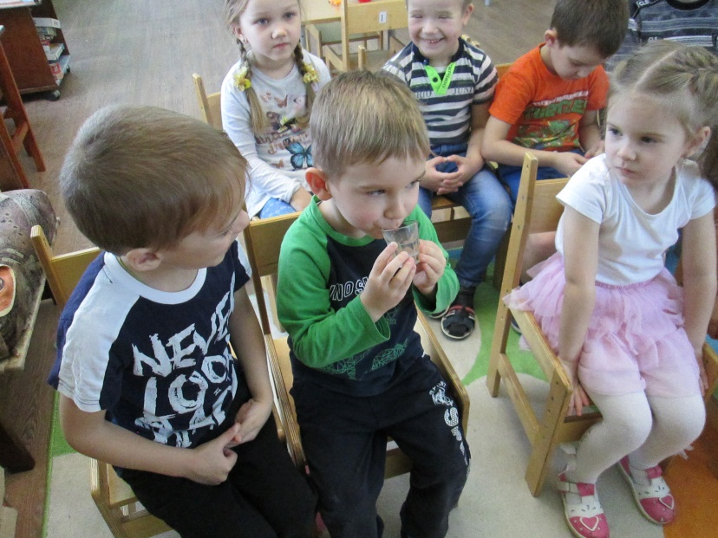
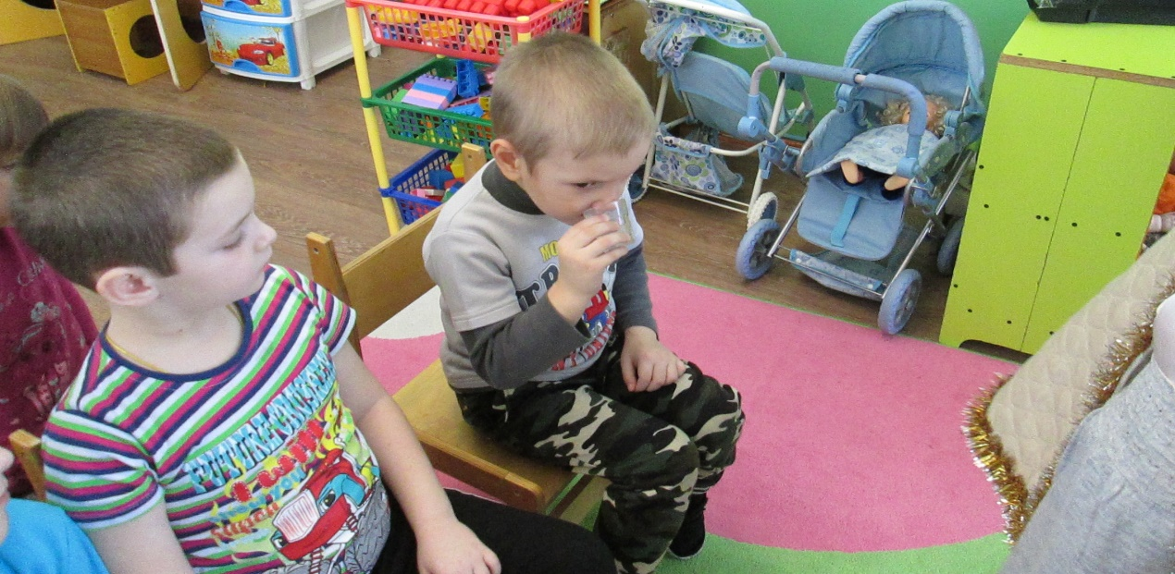
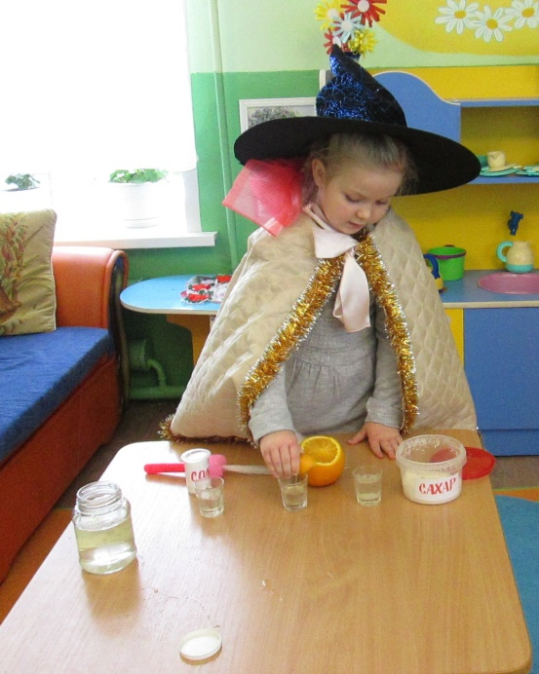
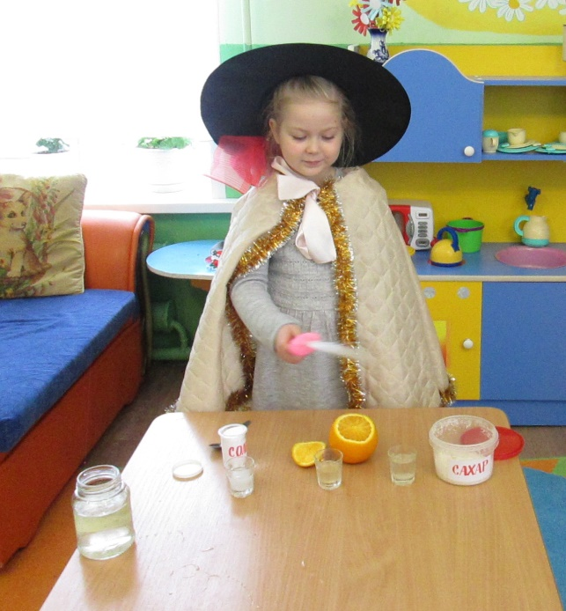
Опыт №2 «Без вкуса, без запаха»

Slide 15
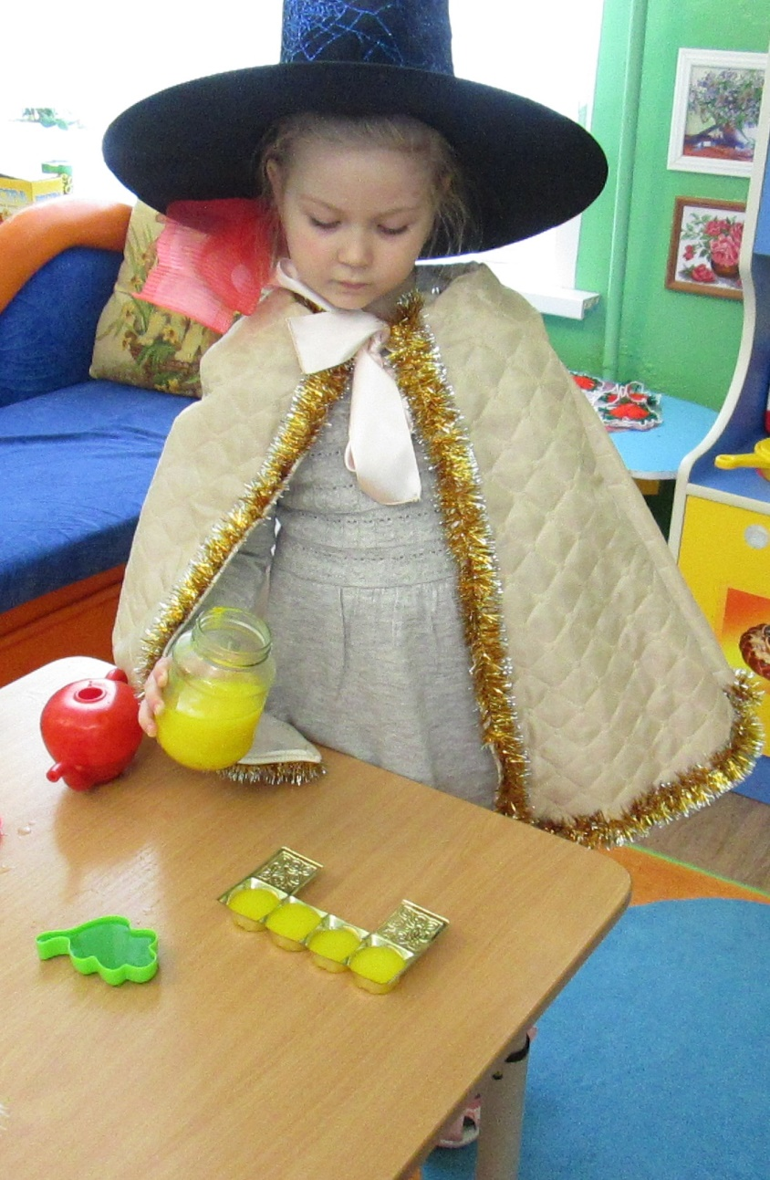
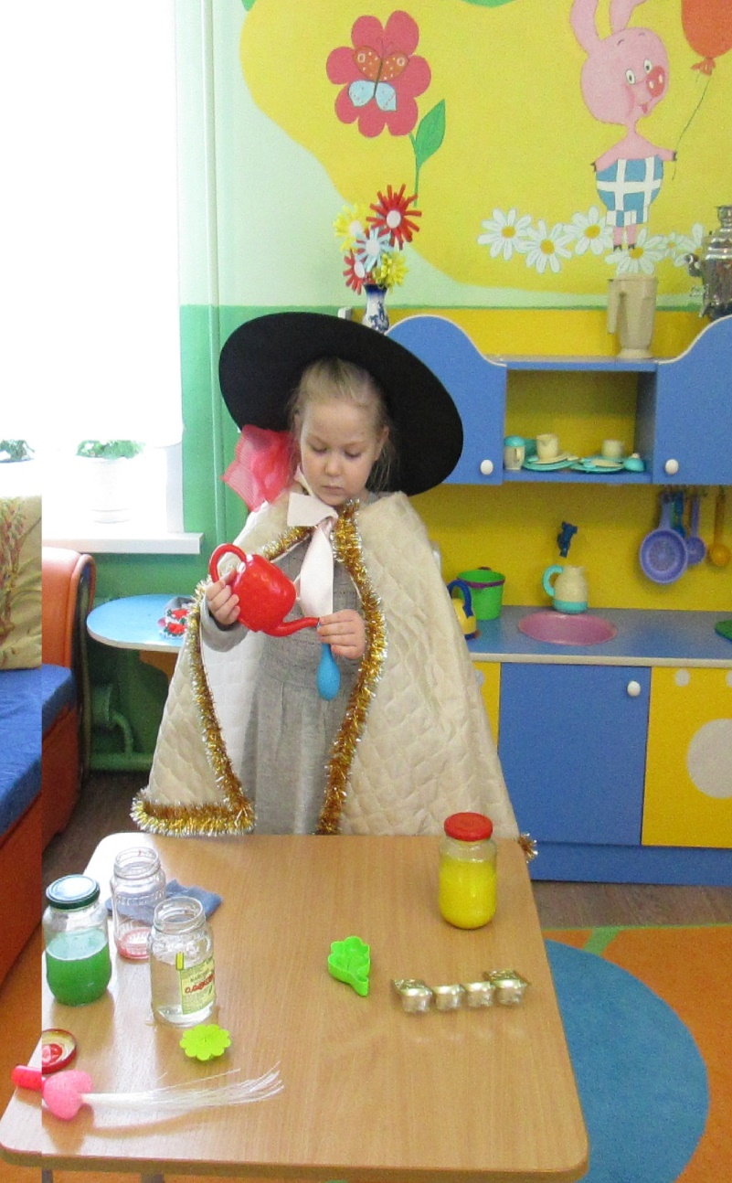
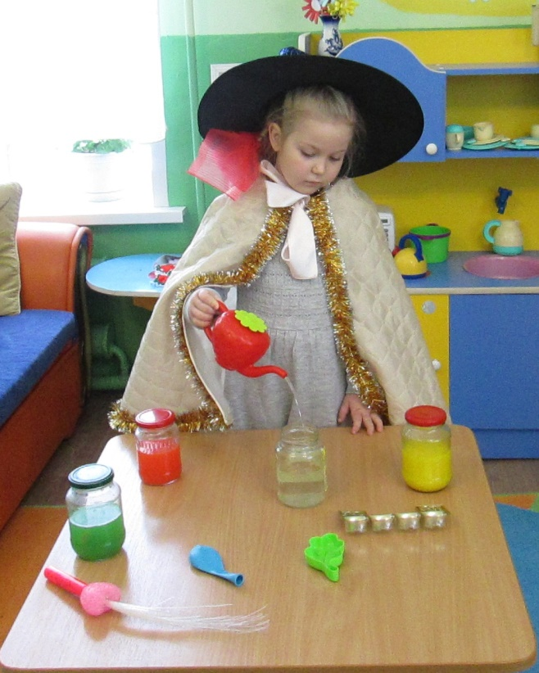
Опыт №3 « Текучая, не имеет формы»

Slide 16
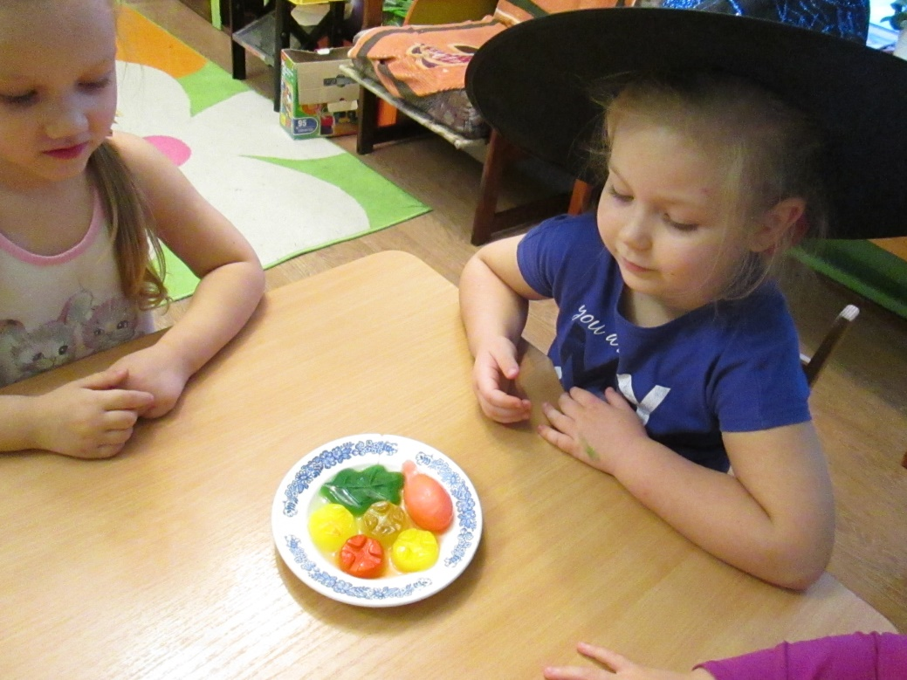
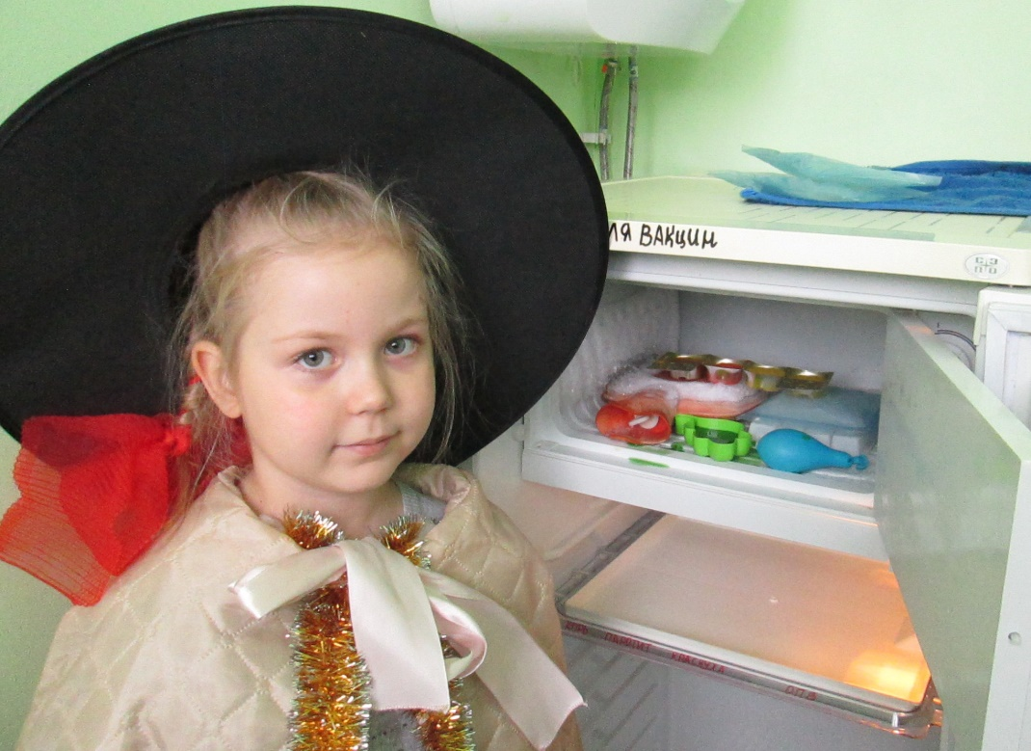
Опыт №4 « Чудо- лёд»

Slide 17
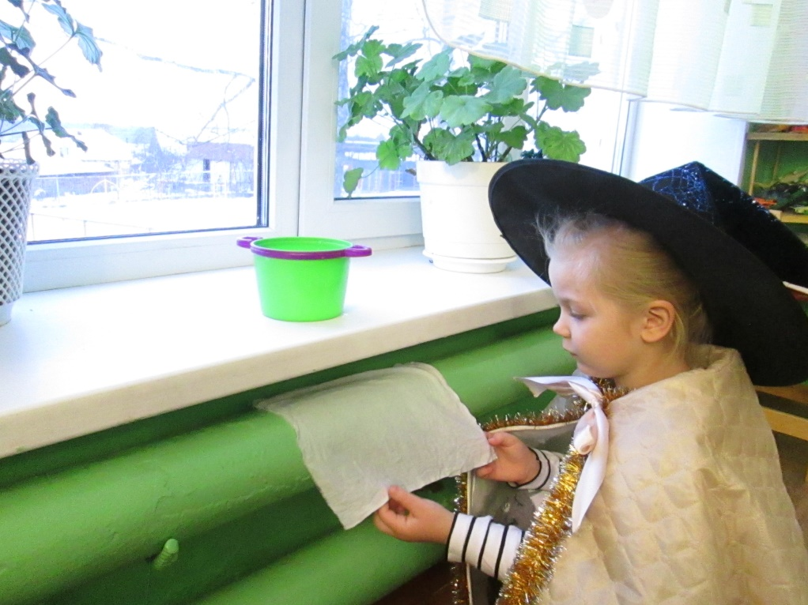
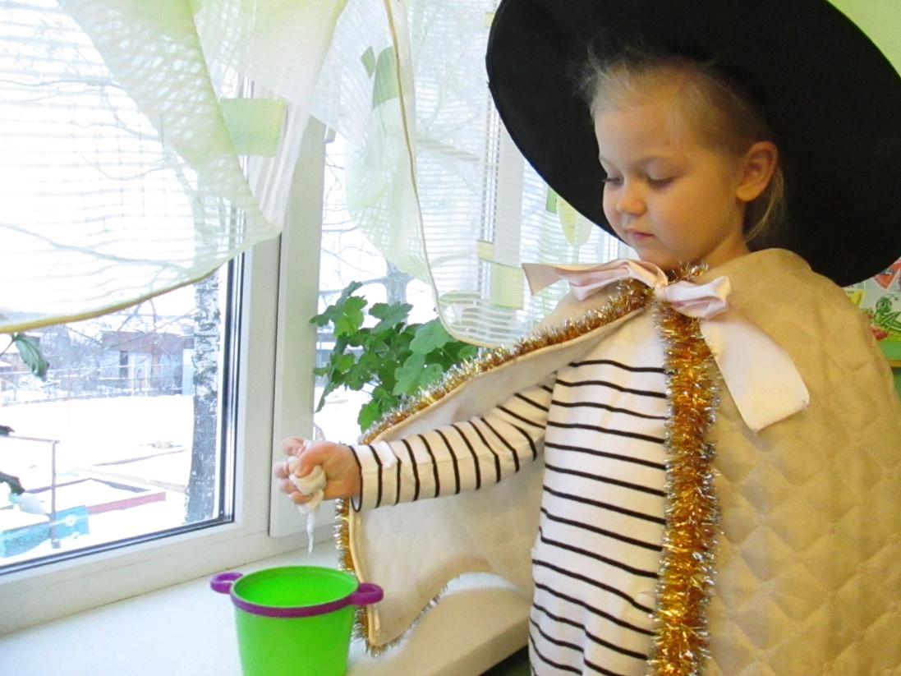
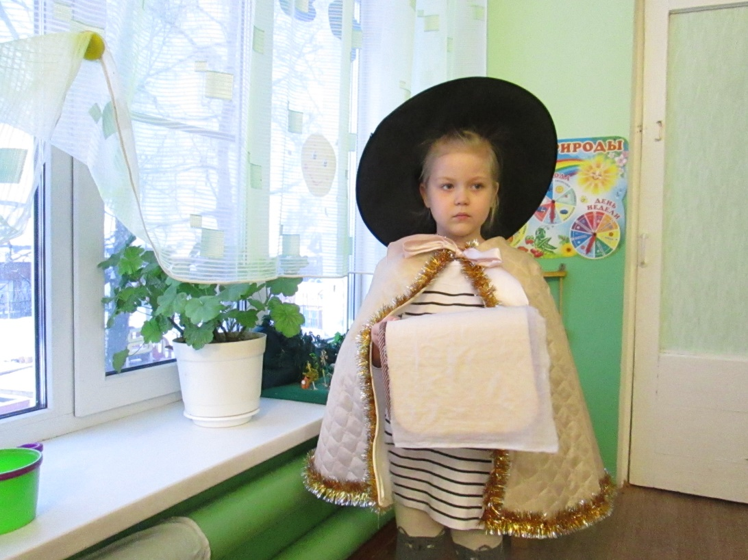
Опыт №5 «Что такое испарение»

Slide 18
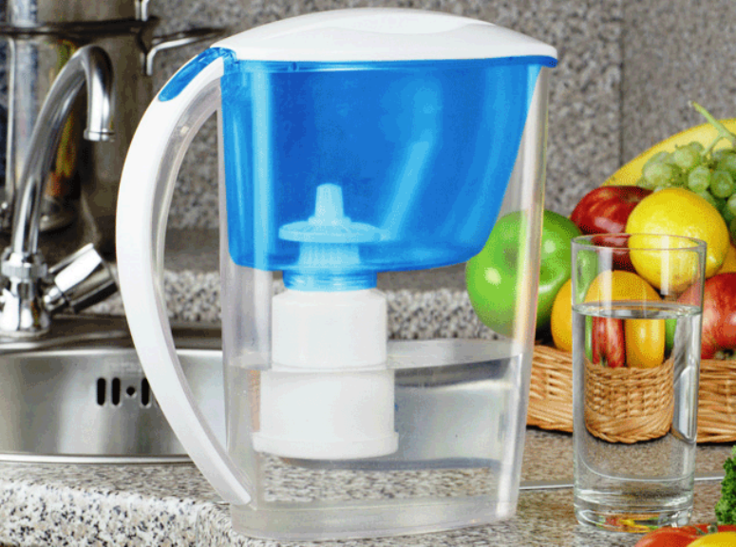
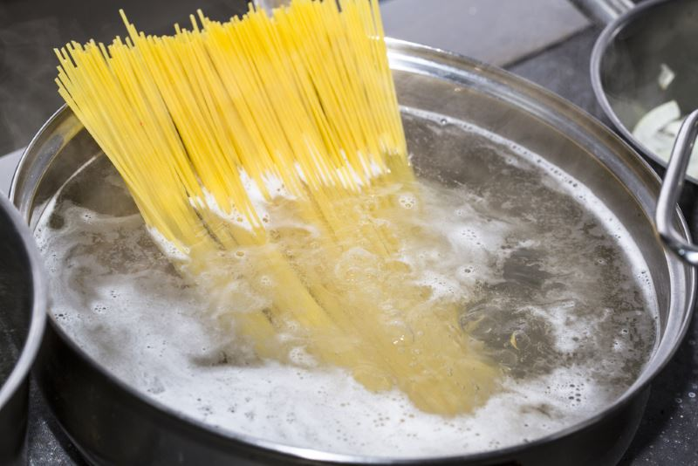
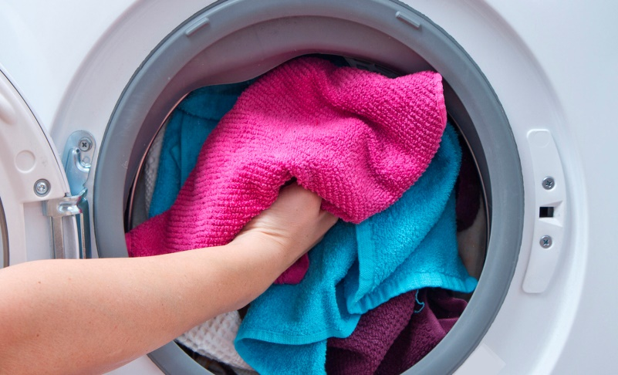
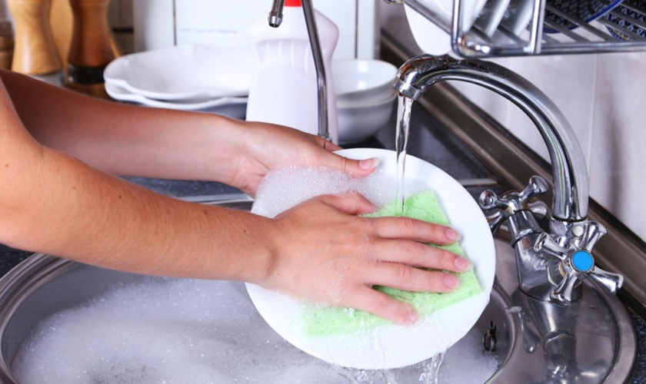
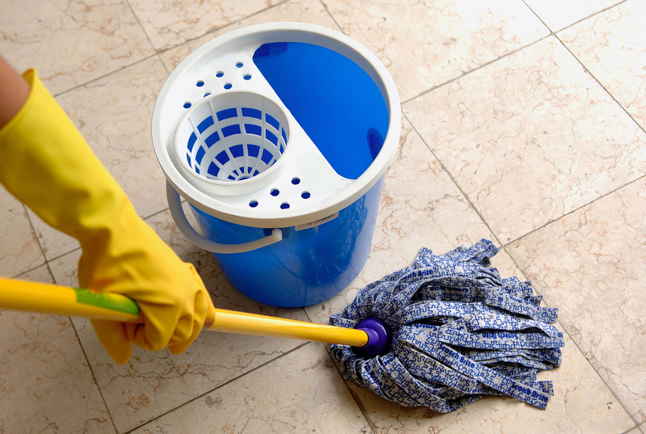
Как воду использует моя семья?

Slide 19
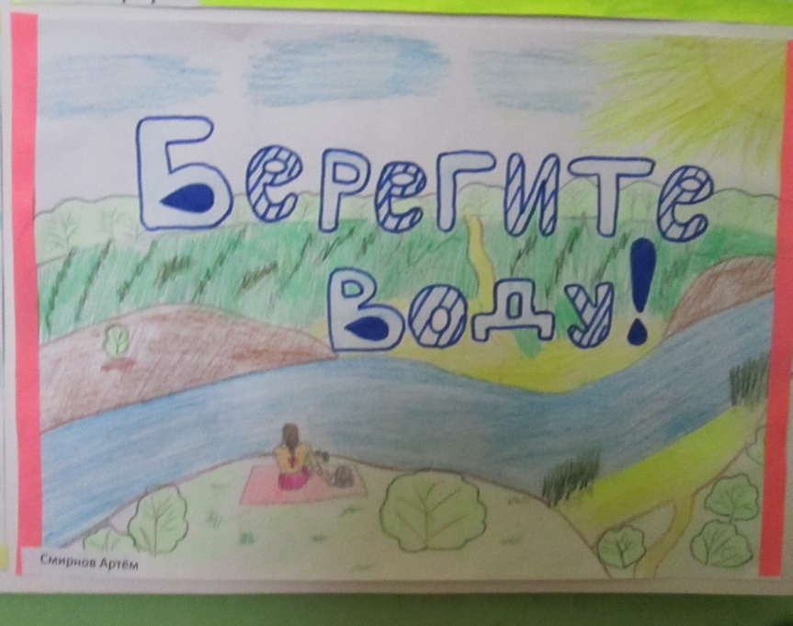
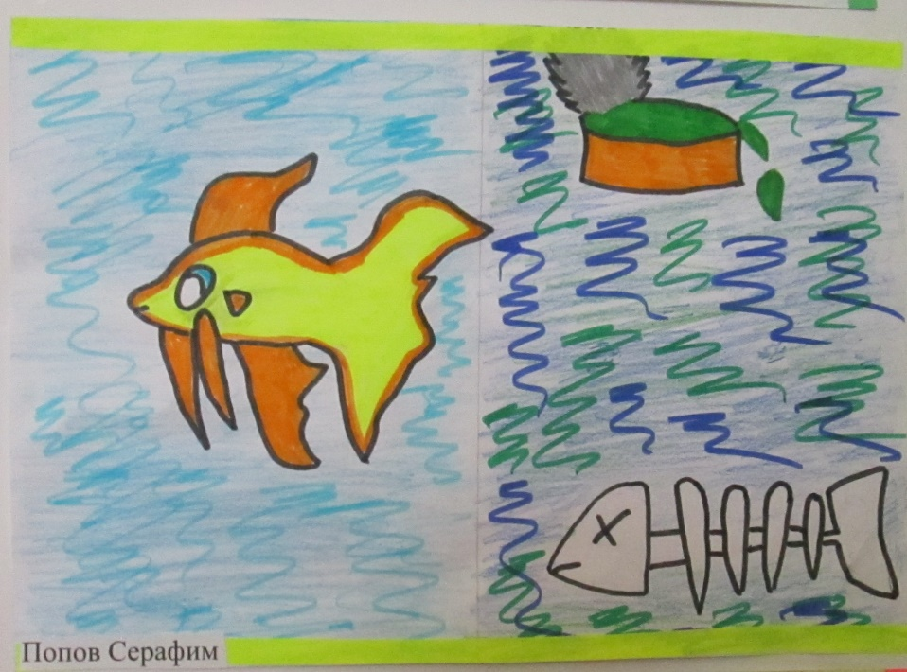
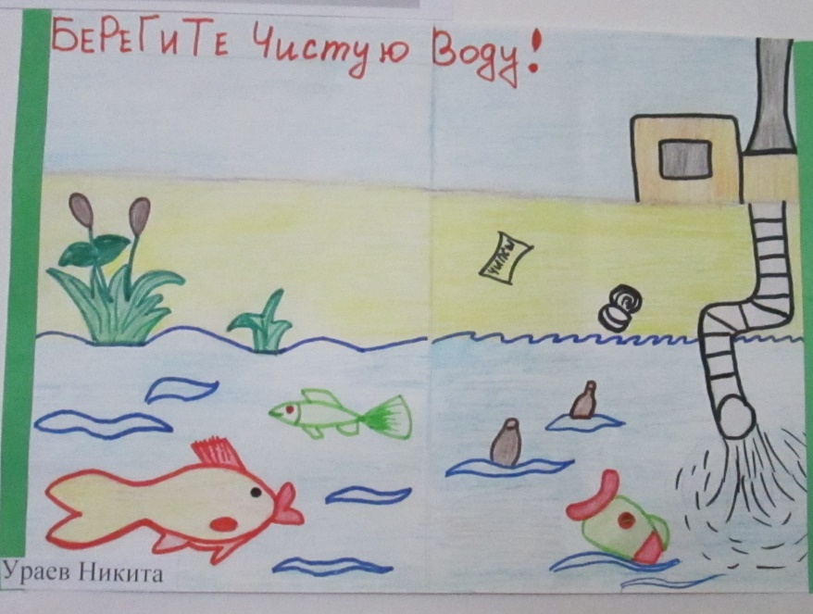
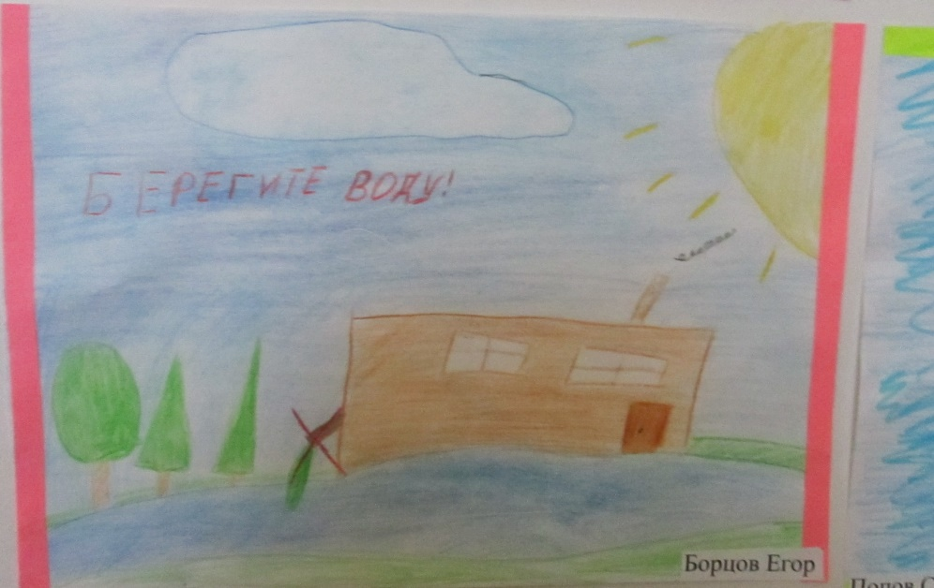
«Берегите воду»

Slide 20
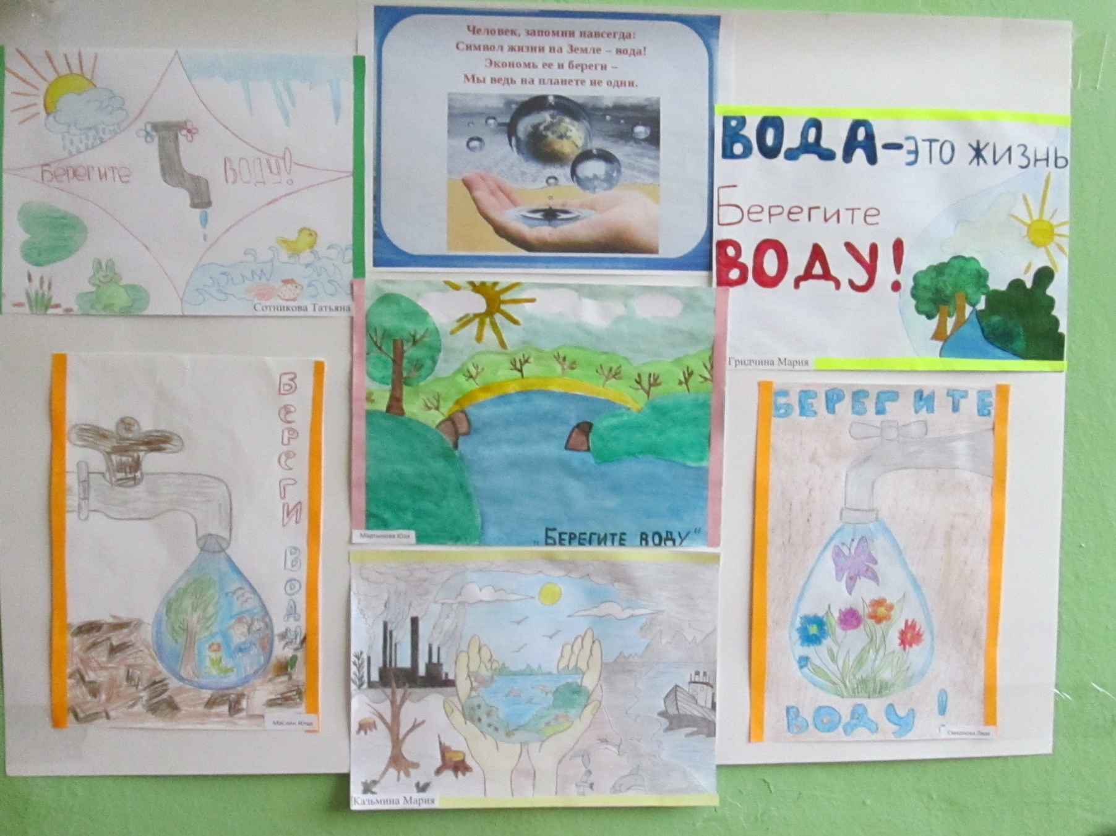

Slide 21
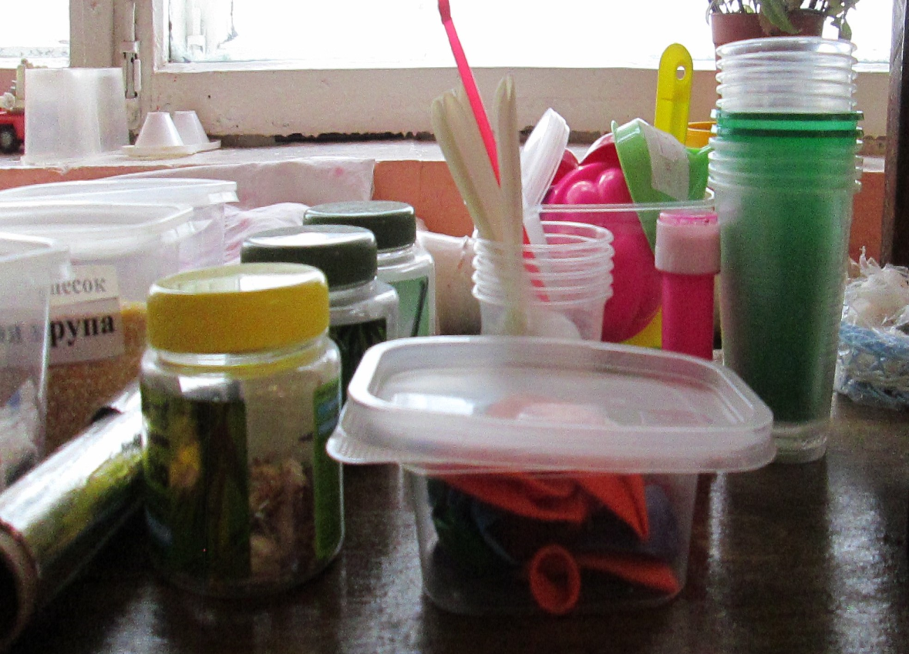
Результаты исследовательской деятельности.

Slide 22
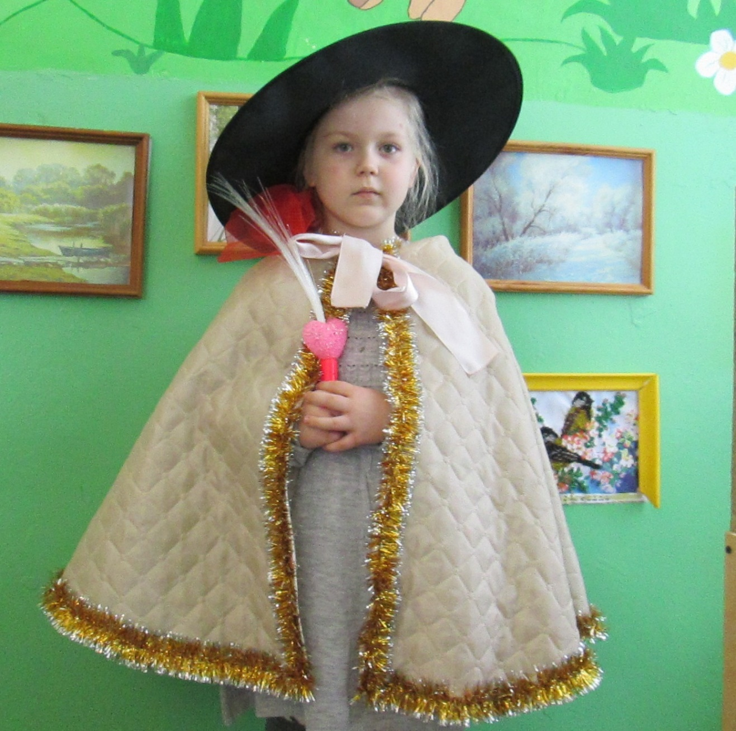
Спасибо за внимание!

